Slide 1


Chào mừng các bé đến với tiết học
Độ tuổi: 5 tuổi
Bé với môi trường xanh
Tiếp theo

Slide 2


Slide 3
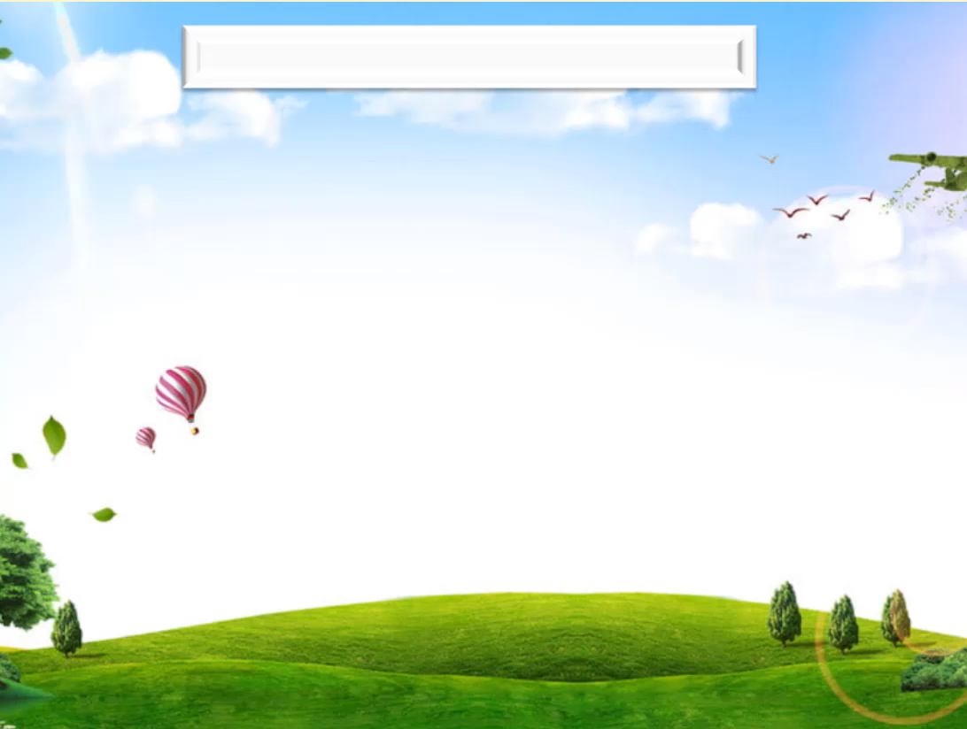

Slide 4

Hoạt động 1
Môi trường là gì

Slide 5
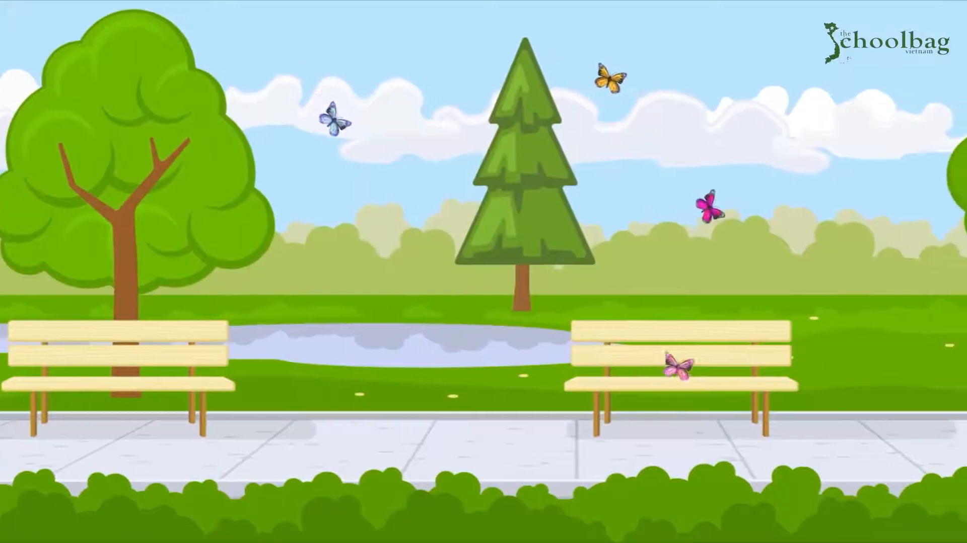

Slide 6


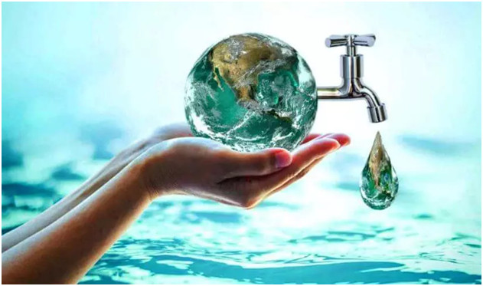
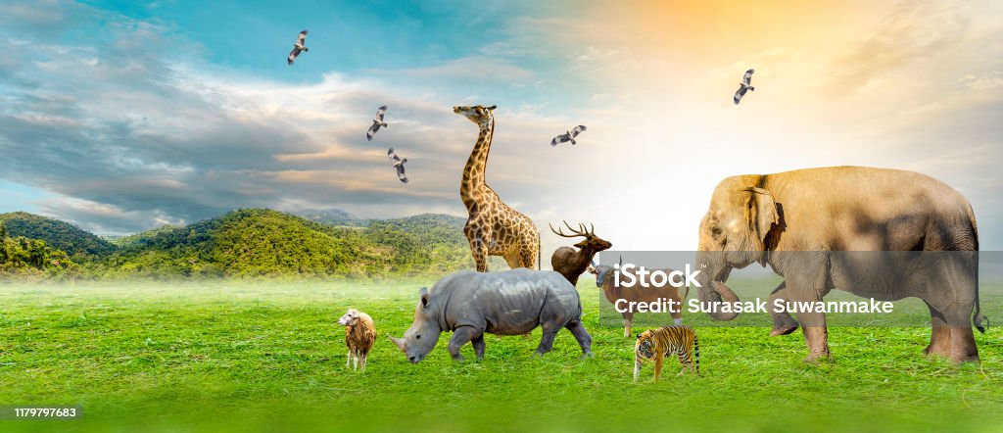
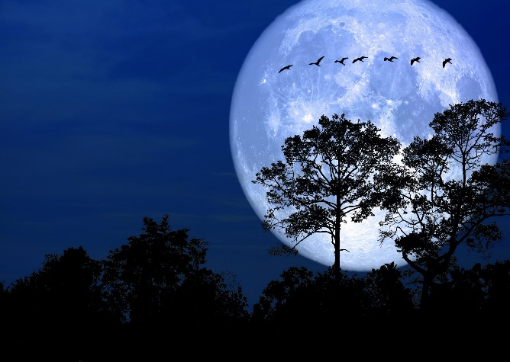
Môi trường sống có những gì?
A
B
C
D
Tiếp theo

Slide 7

A
B
C
D
Tiếp theo

Slide 8
Hoạt động 2
Nguyên nhân gây ô nhiễm môi trường

Slide 9
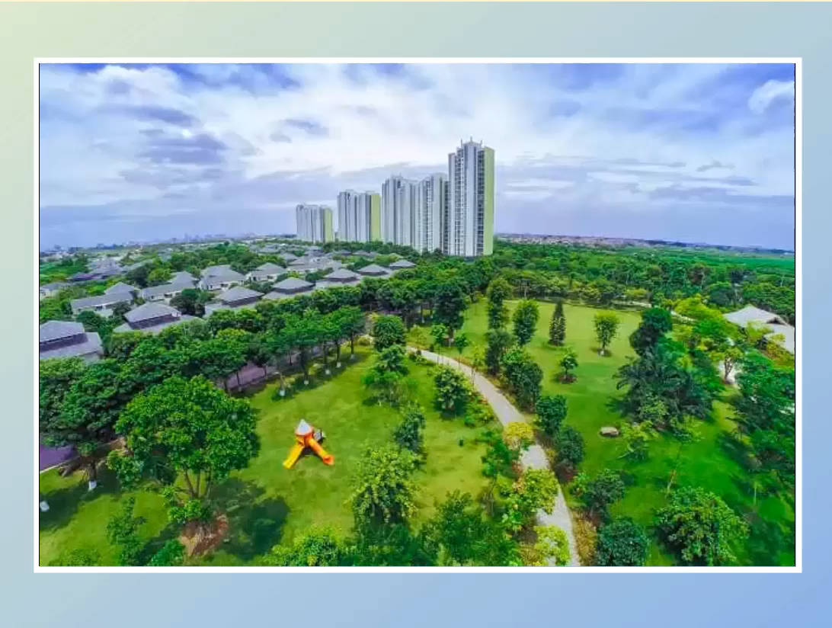

Slide 10
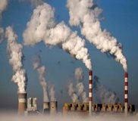
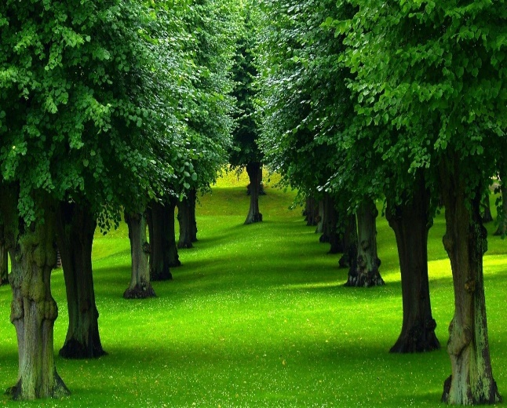
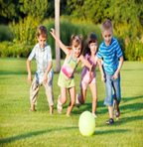
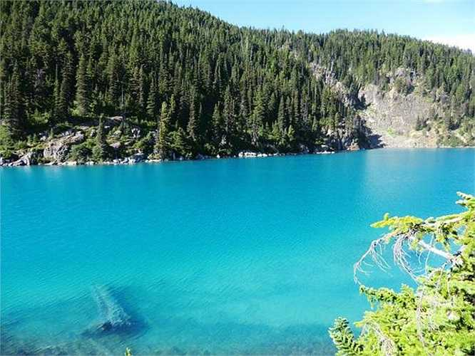
Đoạn video nói về điều gì
A
B
C
Tiếp theo
D

Slide 11
A
B
C
Tiếp theo
D

Slide 12
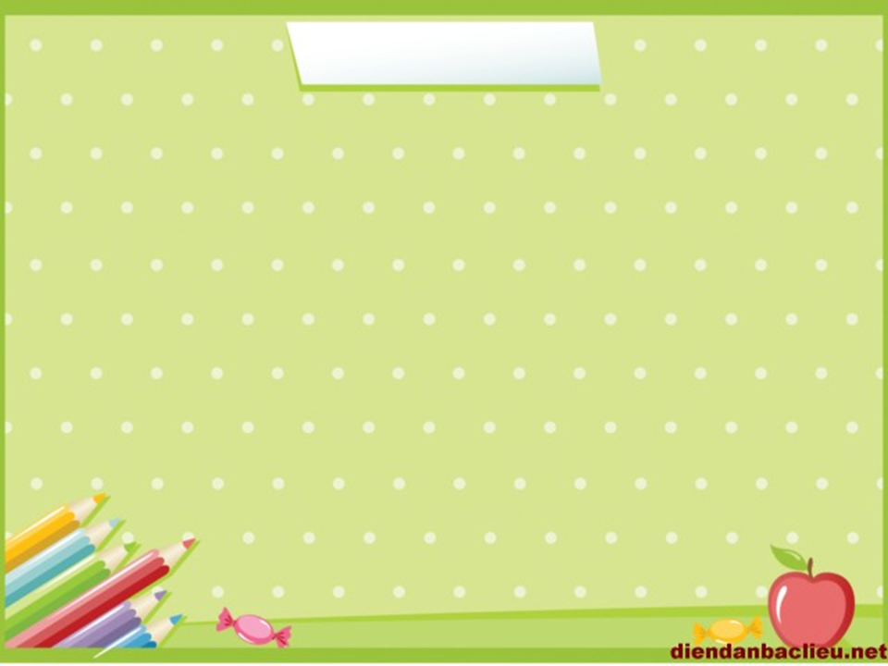


Theo các bé xả rác bừa bãi sẽ gây ô nhiễm môi trường đúng hay sai
Tiếp theo

Slide 13
Hoạt động 3
Bé bảo vệ môi trường

Slide 14
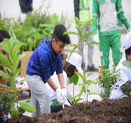


Hình ảnh bảo vệ môi trường
Tiếp theo

Slide 15

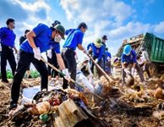
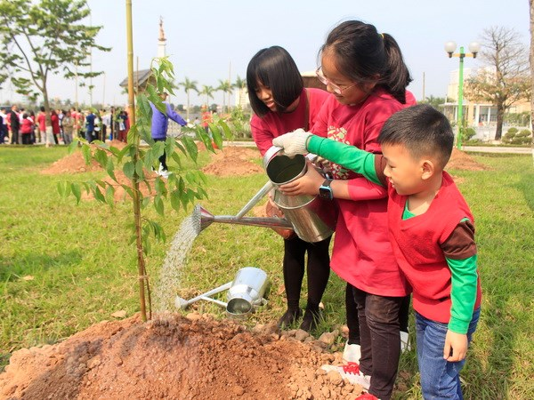
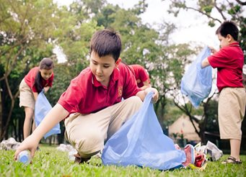
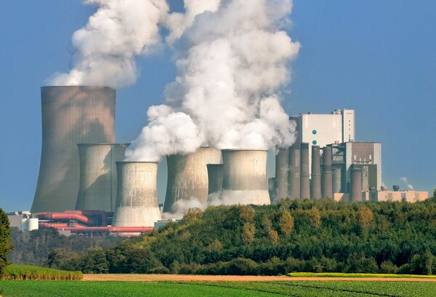
Chọn hình ảnh đúng để bảo vệ môi trường
A
B
Tiếp theo
C
D

Slide 16


Slide 17

Hoạt động 4
Trò chơi thử tài của bé

Slide 18
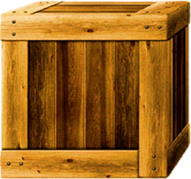
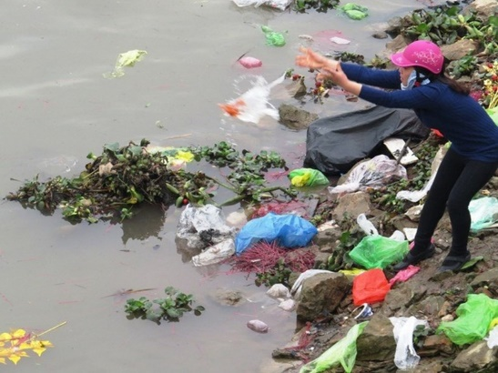
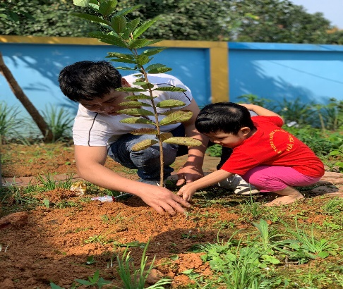
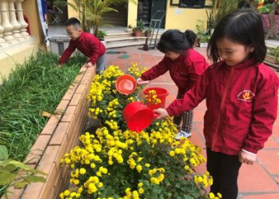
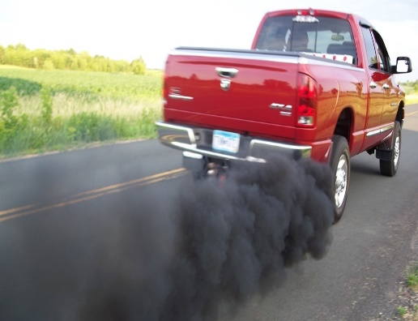

Slide 19
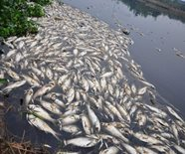
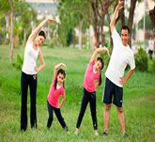
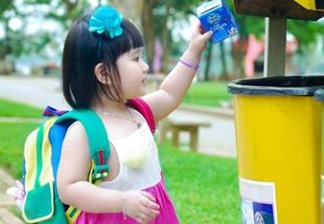

Slide 20
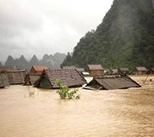
Tiếp theo

Slide 21


Slide 22
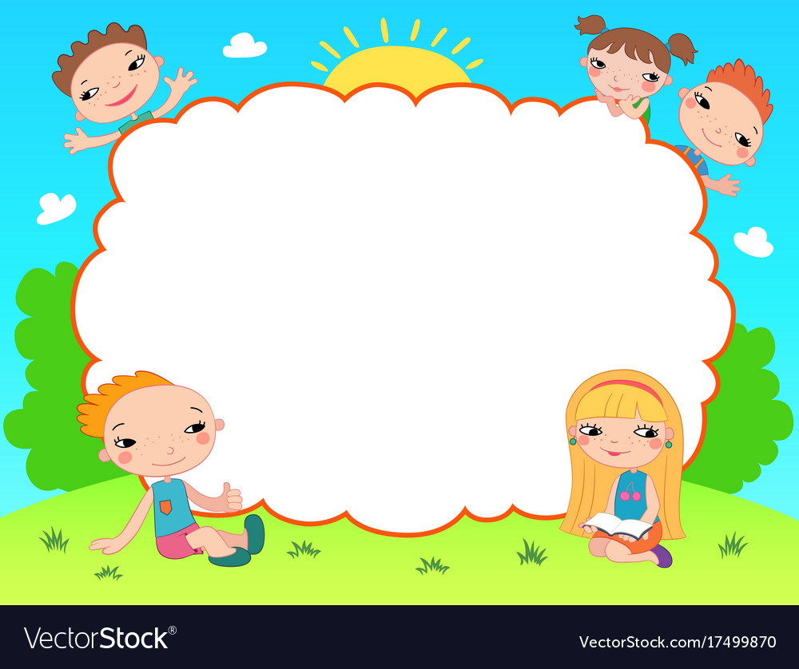
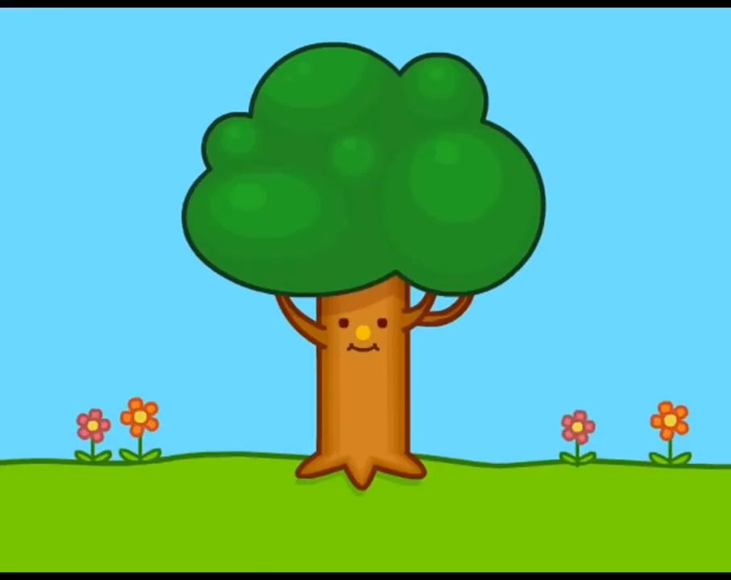
Chào tạm biệt các bé

